Slide 1
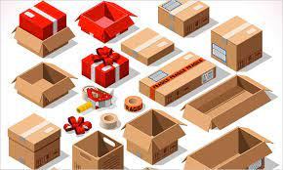
EMBALAJES EN LOGÍSTICA
PATRICIA VÁSQUEZ COSTELLA
ING. EJECUCIÓN INDUSTRIAL

Slide 2


¿QUE SON LOS EMBALAJES?
El embalaje es todo aquello necesario en el proceso de acondicionar los productos para protegerlos, y/o agruparlos de manera temporal pensando en su manipulación, transporte y almacenamiento.

Slide 3

¿QUE ES EL EMBALAJE DE UN PRODUCTO?
Es el contenedor de un producto que fue diseñado y producido para protegerlo y preservarlo durante su traslado, almacenamiento y entrega al cliente final.
Es de gran utilidad para diferenciar al producto o marca.

Slide 4
ASPECTOS A CONSIDERAR EN LA ELECCIÓN DEL EMBALAJE
FORMATO ADECUADO AL PRODUCTO QUE CONTIENE
PROTECCIÓN SIN SOBRE COSTE
FÁCIL DE MANIPULAR
SOSTENIBILIDAD ECONÓMICA
COMPROMISO MEDIO AMBIENTAL
IMAGEN DE MARCA

Slide 5
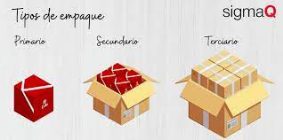
Tipos de embalaje en logística
El tipo de embalaje para un determinado producto tiene implicaciones que van más allá de la protección del mismo.
El tamaño, material y diseño de los embalajes ejercen un impacto directo en los costos ligados al almacenaje y al transporte, además del efecto del aspecto estético en el cliente.
Por tanto, las decisiones a la elección del embalaje primario, secundario y terciario poseen un marcado carácter estratégico para la empresa.

Slide 6
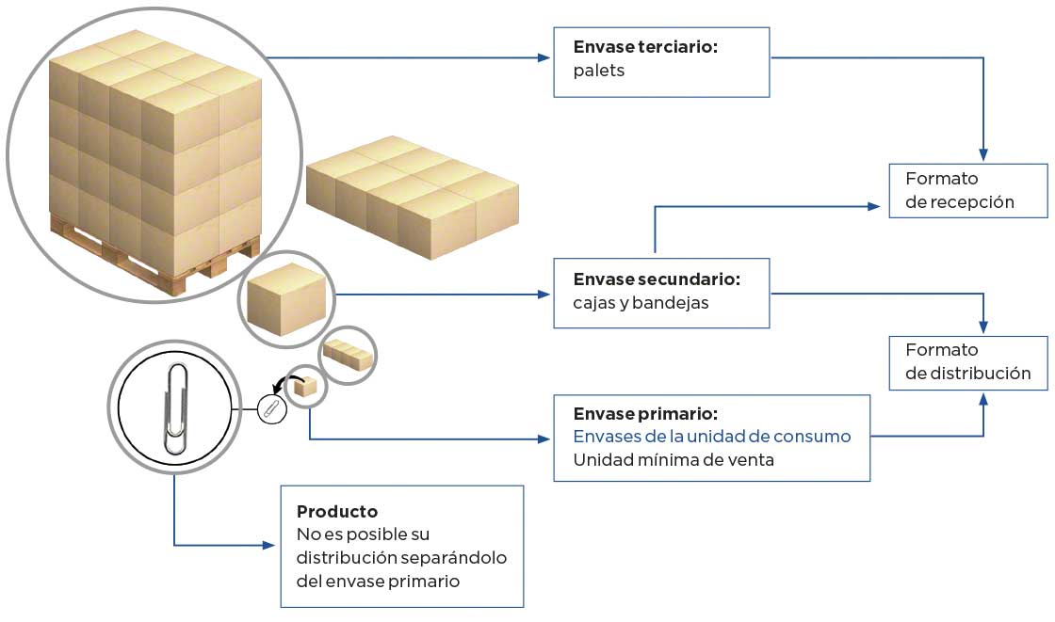
TIPOS DE EMBALAJES

Slide 7

Embalaje primario, de venta o unidad de consumo
El embalaje primario, también conocido como embalaje principal o embalaje minorista, es aquel que está en contacto directo con el producto.
Podríamos decir que es la primera capa o material que envuelve y protege el producto.
Este embalaje define la unidad de consumo más pequeña, facilitando la venta unitaria del producto.
Está en contacto directo con el artículo y sirve para mantenerlo en condiciones óptimas.
Toma formas muy diversas: latas, botes, sacos, botellas, bolsas.

Slide 8
Las funciones que cumple el embalaje primario son:
Identificar el producto según las normativas vigentes y mostrar la información de uso, así como otros datos fundamentales como la fecha de caducidad.
Dependiendo del producto, también debe cumplir el importante papel de identificar la marca y generar una mayor atracción del consumidor.
Asegurar que mantenga una posición estable en la ubicación de venta en la tienda (que no se caiga).
Garantizar el aislamiento del contenido.
Proteger el producto con el mínimo material posible.

Slide 9
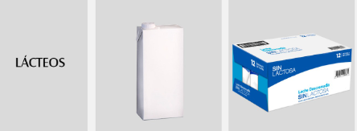
Embalaje secundario o colectivo
El embalaje secundario es una agrupación de embalajes primarios.
Añaden una mayor protección y facilitan la comercialización del producto a una mayor escala.
Son, sobre todo, las cajas de cartón (también podrían ser de plástico).
Por ejemplo, en el caso de la leche, una caja individual sería un embalaje primario y la caja de cartón que contiene el pack de diez representaría un embalaje secundario.

Slide 10
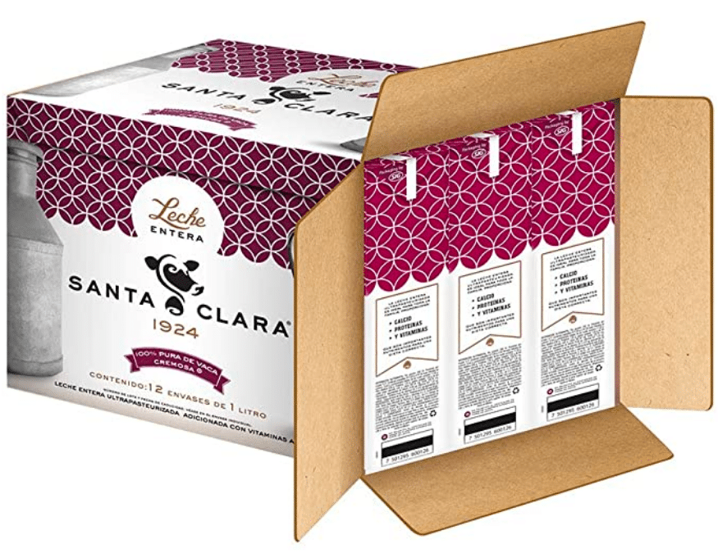
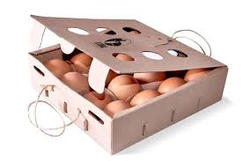
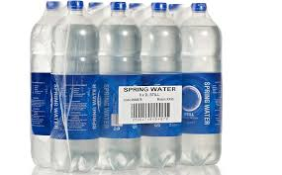
Las funciones del embalaje secundario son:
Ser resistente al apilado (en la bodega y en el punto de venta) y a la manipulación durante el transporte, asegurando que el producto no sufra daños.
Contener una cantidad concreta de productos.
Atraer la atención del cliente, especialmente en aquellos embalajes secundarios destinados directamente a la venta al público.

Slide 11
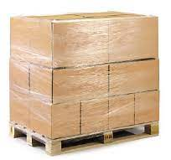

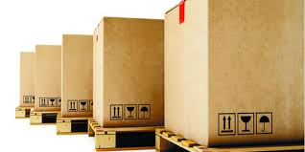
Embalaje terciario
El embalaje terciario es el que reúne embalajes primarios y secundarios para así crear una unidad de carga mayor cuya forma más extendida son los pallets o contenedores y las cajas de cartón modulares que los conforman.

Slide 12
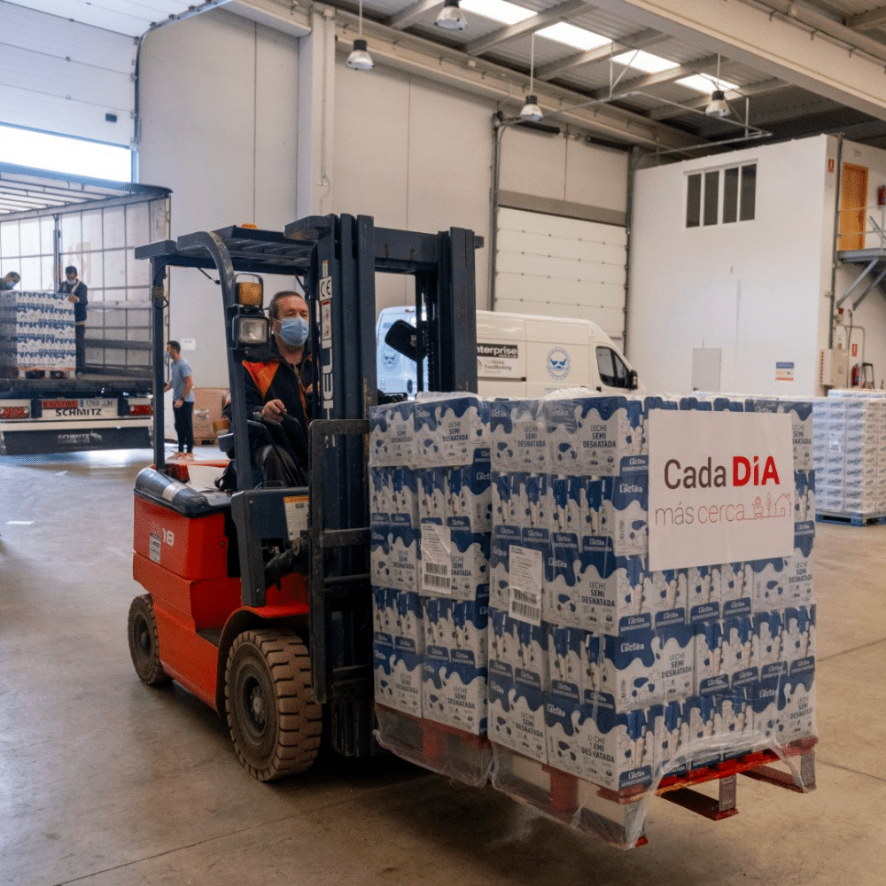
Las funciones y características del embalaje terciario son:
Ser estable y permitir la compactación de las cargas.
Aprovechar al máximo la capacidad de almacenaje de las instalaciones y los vehículos industriales.
Estar fabricados con materiales resistentes.
En ocasiones, el embalaje terciario también puede desempeñar un papel relevante en relación con la imagen de marca.

Slide 13
En este contexto logístico, cabe destacar el papel de la unidad de carga.
Se trata de la unidad básica que utiliza la empresa en el transporte y almacenaje de sus productos.
Pueden ser pallets, cajas, contenedores, bidones, bobinas, grandes recipientes para productos a granel (GRG, IBC) o sacos. En una misma instalación de almacenaje pueden convivir distintas unidades de carga diferenciadas por zonas y con distintos tipos de estanterías adaptadas a cada una de ellas.

Slide 14
Factores que determinan la elección del embalaje
La elección del mejor embalaje busca reducir los costos directos (compra de materiales y gestión de residuos) e indirectos (proceso de packing, manipulación, almacenamiento y pérdidas por daños).
Destacamos los principales aspectos que condicionan la selección de los distintos tipos de embalaje:
Las características del producto como el estado en que se presenta (líquido, sólido o gaseoso), peso y volumen, fragilidad, estabilidad (si se deforma o se mantiene rígido), si es perecedero o no, nivel de peligrosidad y valor del producto.
El proceso de producción y envasado determinará qué tipo de embalajes primarios y secundarios pueden emplearse. También tendrá formatos diversos dependiendo de si el envasado y empaquetado se realizan manualmente o de manera automática.

Slide 15
La manipulación en el transporte y almacenaje: hay que tener en cuenta múltiples aspectos como la altura de apilado que debe soportar, el tiempo que va a estar almacenado, los diferentes métodos de transporte que usa la empresa, el número de cargas y descargas que va a sufrir, la temperatura y humedad ambiental a la que se ve sometida el producto en las operaciones de almacenamiento y transporte.
El impacto medioambiental que tienen los residuos que genera el embalaje y las opciones para su reciclado o reutilización.
Punto de venta: hay que considerar dónde se va a emplazar en el establecimiento físico y qué manipulación va a requerir. Por otro lado, si se trata de comercio electrónico, conviene cuidar la experiencia de desempaquetado ya que es el primer contacto físico del cliente con la marca y el producto.
Legislación y normativa que regulan las características del embalaje como las normas técnicas (estándares como UNE o ISO), normativas de transporte internacional (Norma Internacional para Medidas Fitosanitarias N.º 15 o NIMF-15), legislación relacionada con el medio ambiente o las regulaciones que afectan a la manipulación y marcado de mercaderías peligrosas como el Acuerdo Europeo sobre el Transporte Internacional de Mercaderías Peligrosas por Carretera, ADR.

Slide 16
Estandarización de las medidas del Embalaje
Una de las principales ventajas de la estandarización de medidas es el aprovechamiento del espacio en todas las etapas de la cadena de suministro desde la producción hasta el transporte, pasando por el almacenamiento.
De ahí la generalización del uso del pallet como embalaje terciario base para la compactación de cargas.
A partir de ahí, una mejora que implementar es el acuerdo entre proveedores, operadores logísticos, distribuidores y puntos de venta para elegir embalajes con dimensiones que se correspondan con el tamaño modular (múltiplo de euro-pallet) de 600x400mm (1/4 respecto al pallet europeo), 600x800mm (la medida de 1/2 pallet europeo) o 300x400mm (1/3 de un pallet europeo).
Esto optimiza el apilado de cajas sobre los pallets y permite aprovechar al máximo el espacio disponible en bodegas y vehículos de transporte.

Slide 17
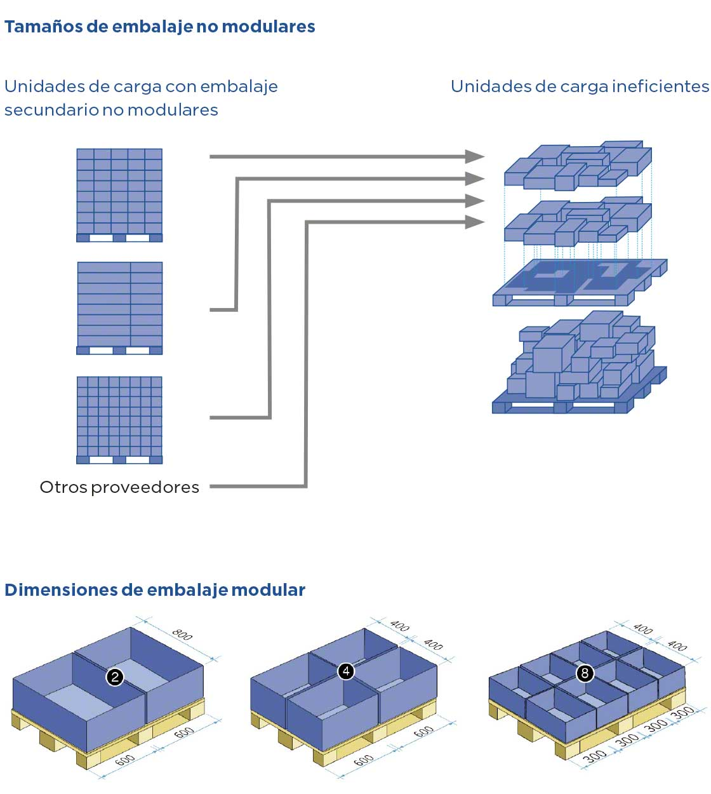
600x800mm
600x400mm
300x400mm

Slide 18
Embalaje para una logística más eficiente
Para identificar los puntos de mejora en la gestión, es recomendable clasificar los distintos tipos de embalaje primario, secundario y terciario y estudiar cómo y a quién afecta una posible modificación en cada uno de ellos.
En el ámbito industrial, conviene evaluar el grado de optimización del embalaje en función del material del que está compuesto, del transporte, de la manipulación y almacenaje, de la gestión de residuos y del costo que acarrea.
Solo con una visión global del proceso se podrá elegir el tipo de embalaje logístico mejor adaptado a la realidad de la empresa

